Slide 1
Я досліджую світ
1 клас
людина серед людей
Урок 36
Коли я вчиняю правильно?

Slide 2
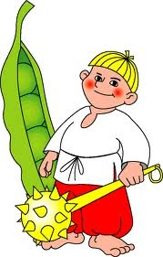
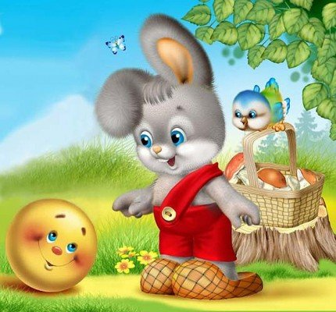
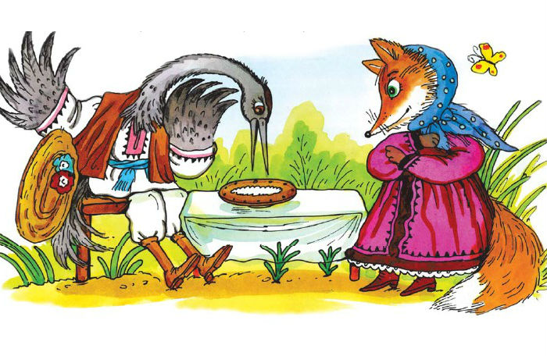
Налаштування на урок
Який казковий персонаж співпадає з твоїм настроєм на початку уроку? Чому?
Котигорошко
Журавель і лисиця
Червона шапочка
Колобок

Slide 3
Вправа «Синоптик»
Яка зараз пора року?
Який місяць?
Яке число?
Який день тижня?

Slide 4
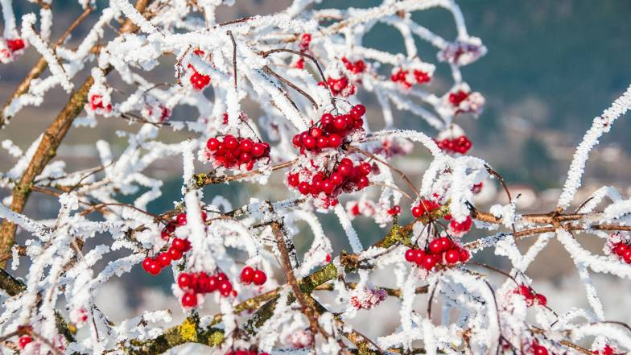
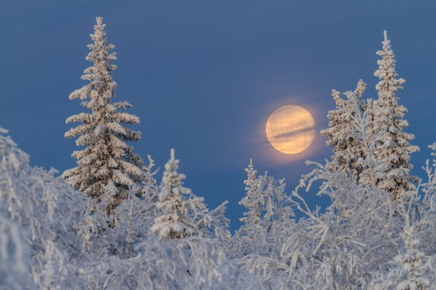
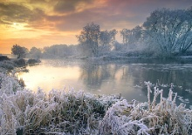
Вправа «Синоптик»
Який стан неба?
Тепло чи холодно надворі?
Яка температура повітря?
Чи дує вітер? Якщо так, то сильний чи повільний?
Чи були протягом доби опади?
Які ознаки зими в природі з’явились?

Slide 5
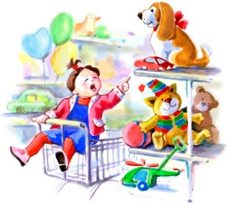
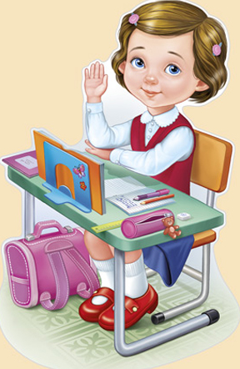
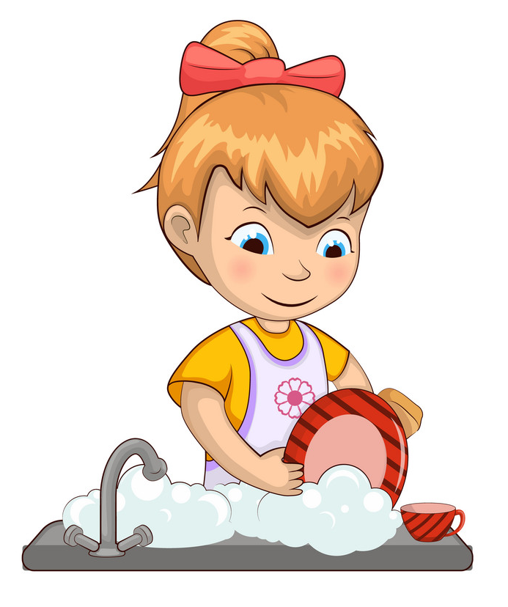
Обери, яка дитина вчиняє правильно, а яка - ні
Чи замислювався ти коли небудь над своїми вчинками і щоденною поведінкою?
Ти прокидаєшся вранці з гарним настроєм?
Чи намагаєшся щодня дізнаватися про щось нове?
Чи старанно вчишся і виконуєш свої обов’язки? Або вередуєш, як немовля?

Slide 6
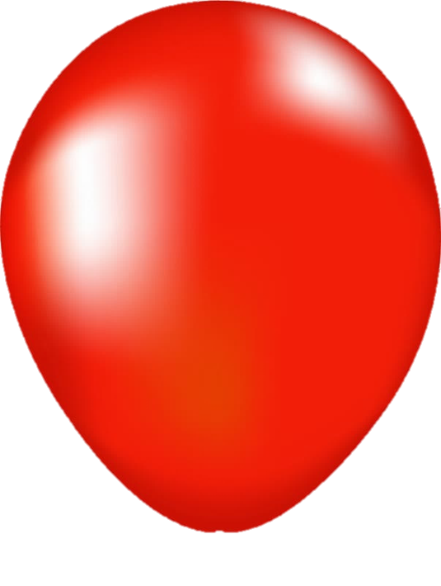
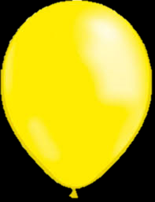
Розглянь повітряні кульки. Доповни перелік рис, які допоможуть тобі відчувати радість і щастя
Не лінуйся!
Відкривай нове!
Твори добро!
Усміхайся
Допомагай друзям
Працюй!
Досліджуй!

Slide 7
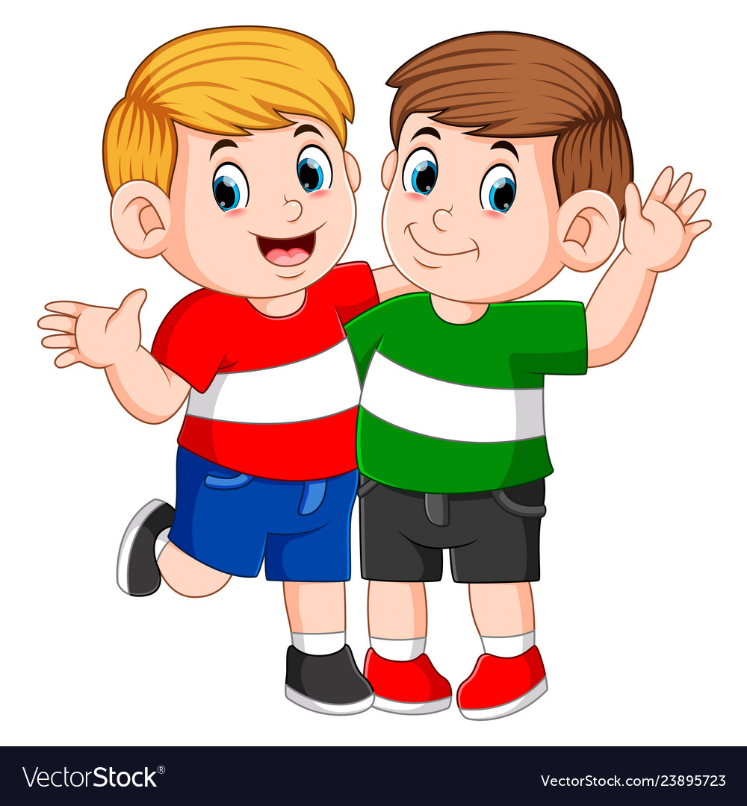
Розкажи
Чи маєш ти друзів?
Які риси характеру твоїх друзів тобі подобаються найбільше?
Чи можна легко позбутися
поганих рис?

Slide 8
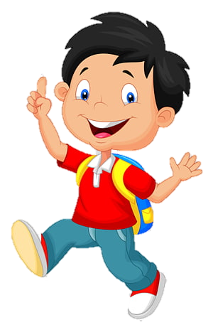
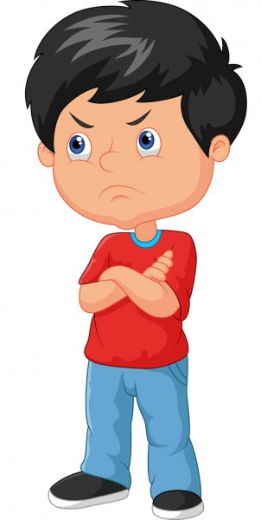
Поміркуй
Охарактеризуй хлопчиків
Роздратований, агресивний, злий, похмурий, негативний
Доброзичливий, приємний, веселий, щасливий, позитивний
Чи покращать твоє життя дратівливість і злість?
Які чесноти в людині найважливіші?
Думай, як люди оцінюють твій вчинок. Запам’ятай, що не все, що приємне для тебе, так само приємне і бажане для інших.

Slide 9
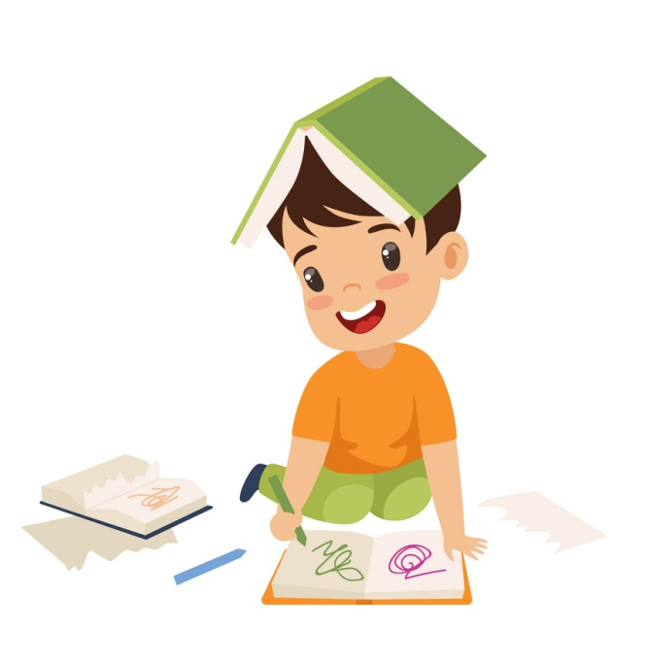
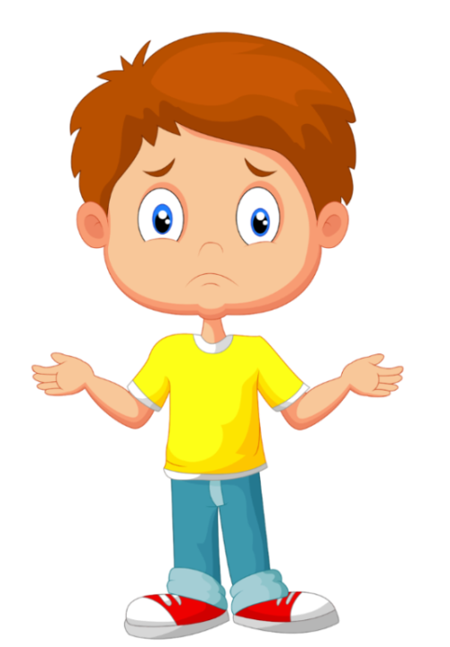
Прочитай вірш
Завітав якось до Гната Родіон Та й не вірить: це насправді, а чи сон?
Гнат над книжкою схилився, як мара І підряд усі малюнки видира.
Родіон його за руку:– Друже мій! Що ти робиш? Схаменися! Пожалій!
Зиркнув Гнат на Родіона із-під брів І, показуючи книжку, відповів:
Ну чого б її жаліти мусив я, Як вона бібліотечна – не моя!..
Які наслідки Гнатового вчинку можуть бути?

Slide 10
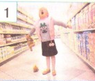
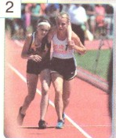
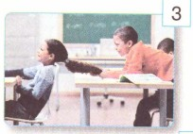
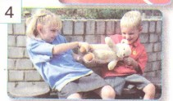
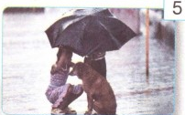
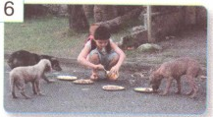
Робота в зошиті
Роздивися світлини. «Посортуй» їх
Правильні вчинки:
Неправильні вчинки:
Зошит.
Сторінка
34 №7

Slide 11
Робота в зошиті
З’єднай лініями дві частини прислів’їв. Поясни, як ти розумієш
Сім раз відміряй,
як дощ згори.
Вчасна поміч -
один раз відріж.
Зошит.
Сторінка
34 №8

Slide 12
Рефлексія
Оціни свою роботу на уроці
Було складно
Маю ще подумати
Було легко
Було цікаво

